Slide 1



TRƯỜNG TIỂU HỌC HÙNG THẮNG
CHÀO MỪNG QUÝ THẦY CÔ
VỀ DỰ GIỜ THĂM LỚP
Môn Toán lớp 3
BÀI 22: LUYỆN TẬP CHUNG ( Tiết 1)

Slide 2
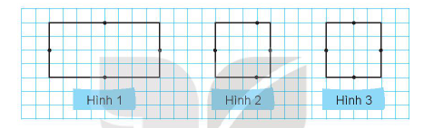
BÀI 22: LUYỆN TẬP CHUNG ( Tiết 1)
Bài 1. Bạn Mai vẽ một hình vuông trên giấy ô vuông rồi vẽ trung điểm mỗi cạnh của hình vuông đó. Hình nào sau đây là hình vẽ đúng của Mai?
Hình 3

Slide 3
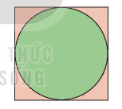
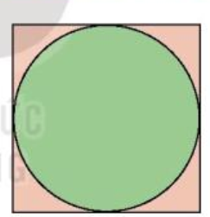
BÀI 22: LUYỆN TẬP CHUNG ( Tiết 1)
LUYỆN TẬP
2. Một tờ giấy hình tròn được dán vào hình vuông (như hình vẽ). Biết bán kính của hình tròn là 2cm. Hỏi cạnh hình vuông dài bao nhiêu xăng -ti -mét?
Cạnh hình vuông 4 cm

Slide 4
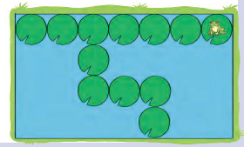
BÀI 22: LUYỆN TẬP CHUNG ( Tiết 1)
LUYỆN TẬP:
3
Cái ao của chú ếch có dạng hình chữ nhật (như hình vẽ). Mỗi lá súng có dạng hình tròn đường kính 1 dm. Em hãy tìm:
Chiều dài của cái ao.
b.Chiều rộng của cái ao.
7 lá súng nằm vừa kín hết chiều dài nên chiều dài là 7 x 1 = 7dm
Chiều rộng có 4 lá súng nằm khít nên dài là: 4 x 1 = 4 dm

Slide 5

XIN CHÂN THÀNH CẢM ƠN
QUÝ THẦY CÔ GIÁO VÀ CÁC EM

